Slide 1

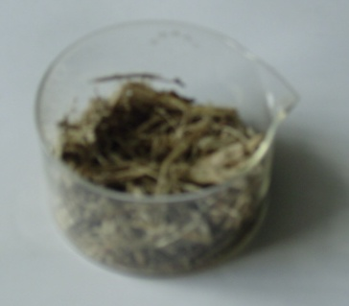
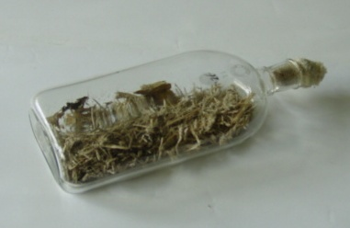
UNIVERSIDAD AGRARIA DE LA HABANA
“FRUCTUOSO RODRÍGUEZ PÉREZ”
“Comparación de dos cepas microbióticas (lactobacelus y pedicocus)”.
Autores:
Arleny Pérez Arencibia
Sergio León Matos
Maday Infante Martínez
Ana Isabel Izquierdo

Slide 2





Slide 3
Problema
Se desea realizar un estudio de probióticos, en el cual se escogieron dos tipos de cepas que se identificaron por técnicas bioquímicas y moleculares como Lactobacillus y Pediococcus, para su uso como aditivo microbiano en la alimentación animal, por lo que es de suma importancia determinar su capacidad de crecimiento en 10 días, para un total de 20 observaciones (10 observaciones por tipo de cepa).

Slide 4
Clasificación de la variable: cuantitativa continua
Días | Capacidad de Crecimiento(mm) en 10 días
 | Lactobacillus | Pediococcus
1 | 6,9 | 8
2 | 6,6 | 6,9
3 | 9,1 | 9
4 | 9,7 | 8,7
5 | 8,3 | 8,4
6 | 6,8 | 7,4
7 | 6,4 | 8,8
8 | 7,6 | 7,9
9 | 8,6 | 8
10 | 7,1 | 8,1

Slide 5
Materiales y métodos
La investigación se llevó a cabo en el ICA (Instituto de Ciencia Animal), en la que se realizó una selección de cepas para un análisis de la capacidad de crecimiento de dos tipos de probióticos. Por lo que para caracterizar la variable se utilizó una estadística descriptiva que incluyó medidas de tendencia central y dispersión. Para el procesamiento de la información se utilizó el software Statgraphics Plus v5.

Slide 6
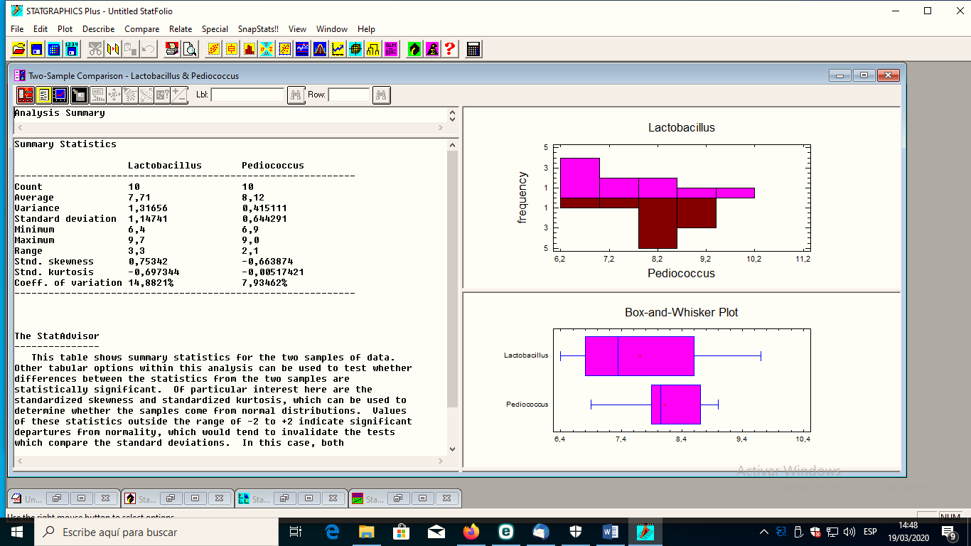
En la tabla se muestra la capacidad de crecimiento promedio de los probióticos en las cepas seleccionadas, pasados los 10 días se encuentran entre 7,71 mm y 8,12 mm.
Por otra parte, el grupo que presentó menor variabilidad fue el relacionado con la cepa Pediococcus con un Coeficiente de Variación de 7,93%.

Slide 7
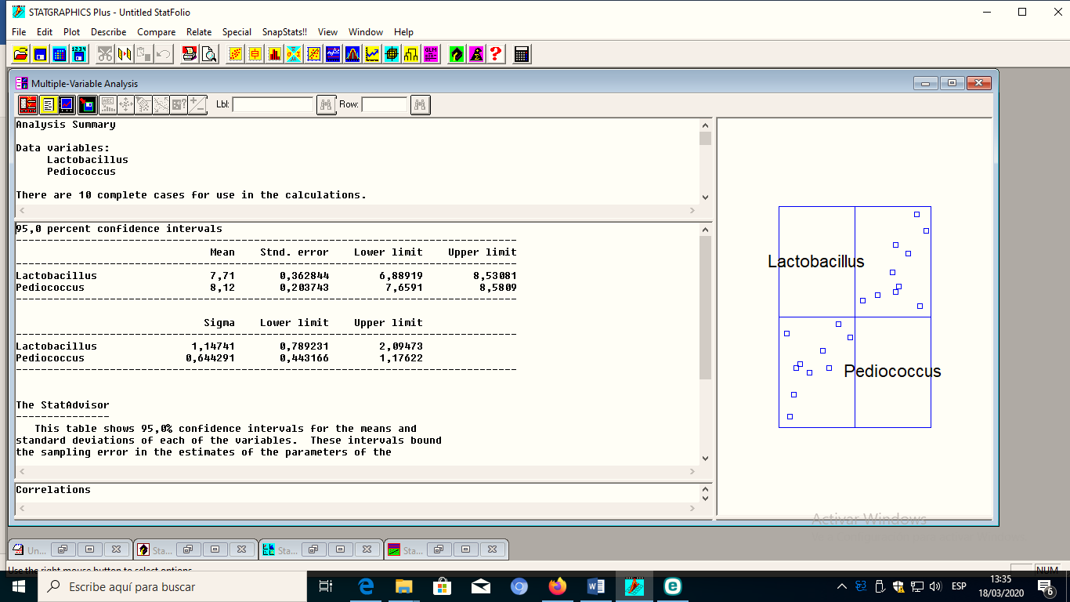
Se estima con un 95% de confianza que la capacidad de crecimiento promedio de los probióticos en la cepa Lactobacillus oscila entre 6,88 cm y 8,53 cm y en la cepa Pediococcus está entre 7,65 mm y 8,58 mm a los 10 días.

Slide 8
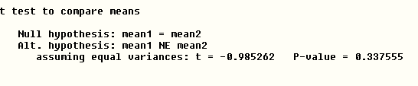
P {rechazar H0/H0 cierta} < α entonces rechazo a H0
0,337555 > 0,05 por lo que no rechazo H0
Se estima con un 95% de confianza que no existe diferencias significativas entre los crecimientos promedios de los probióticos, analizados en estos dos tipos de cepa.

Slide 9
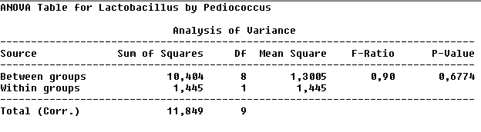
Técnicas Paramétricas
P {rechazar H0/H0 cierta} < α entonces rechazo a H0
0,6774 > 0,05 por lo que no rechazo H0
Entre la capacidad de crecimiento promedio de los probióticos no difieren debido al tipo de cepa.

Slide 10
Conclusiones
Se pudo demostrar que en los dos probióticos estudiados, la capacidad de crecimiento no difiere. Por lo que ambos son de interés como alternativa al uso de los antibióticos promotores del crecimiento animal.

